Slide 1

CHỦ ĐỀ 5- ÁNH SÁNG
BÀI 15- ÁNH SÁNG , TIA SÁNG
I . Năng lượng ánh sáng:

Slide 2
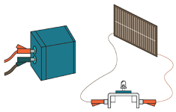
Thí nghiệm 1: Thu năng lượng ánh sáng

Slide 3

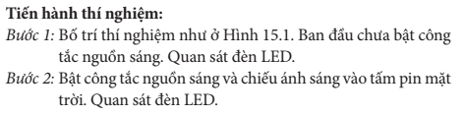
?1: Mô tả và giải thích hiện tượng xảy ra với đèn LED khi:
+ chưa bật nguồn sáng.
+ bật nguồn sáng.
?2: Trong thí nghiệm 1, nếu thay đèn LED bằng một mô tơ nhỏ (loại 3 w hoặc 6 W) gắn cánh quạt thì có hiện tượng gì xảy ra?

Slide 4
Thí nghiệm 1: Thu năng lượng ánh sáng
+ Khi chưa bật nguồn sáng: đèn LED không phát sáng.
+ Khi bật nguồn sáng: đèn LED phát sáng.

Slide 5
Thí nghiệm 1: Thu năng lượng ánh sáng
+ Thay đèn LED bằng mô tơ và quan sát hiện tượng xảy ra: mô tơ quay. Vậy năng lượng ánh sáng đã chuyển hoá thành cơ năng.
Kết luân:
+ Ánh sáng là một dạng của năng lượng.
+ Năng lượng ánh sáng có thể thu được bằng nhiều cách khác nhau.

Slide 6
CHỦ ĐỀ 5- ÁNH SÁNG
BÀI 15- ÁNH SÁNG , TIA SÁNG
I . Năng lượng ánh sáng:
+ Ánh sáng là một dạng của năng lượng.
+ Năng lượng ánh sáng có thể thu được bằng nhiều cách khác nhau.

Slide 7

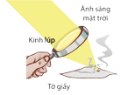
Câu 1: Trong hình dưới đây, năng lượng ánh sáng mặt trời đã chuyển hoá thành dạng năng lượng nào?
Thí nghiệm này chứng tỏ ánh sáng mang năng lượng. Năng lượng ánh sáng đã chuyển hoá thành nhiệt năng.
Nêu ví dụ cho thấy năng lượng ánh sáng mặt trời còn có thể chuyển hoá thành các dạng năng lượng khác.
Điện năng (xe ô tô điện), quang hợp (hoá năng),...

Slide 8
CHỦ ĐỀ 5- ÁNH SÁNG
BÀI 15- ÁNH SÁNG , TIA SÁNG
I . Năng lượng ánh sáng:
+ Ánh sáng là một dạng của năng lượng.
+ Năng lượng ánh sáng có thể thu được bằng nhiều cách khác nhau.
II . Chùm sáng và tia sáng :

Slide 9

Sử dụng nguồn sáng (gồm hộp đèn tạo chùm sáng và khe hẹp) để tạo các chùm sáng và quan sát các chùm sáng đó (Hình 15.2).
Hộp đèn
Các khe hẹp
Bóng đèn
a) b) c)
Hình 15.2
▲ Hình 15.2. a) Hộp đèn tạo chùm sáng và khe hẹp; b) và c) Các chùm sáng

Slide 10
Thời gian: 2 phút
Hình thức : Hs làm việc nhóm đôi
Nhiệm vụ: - Hoàn thành cá nhân nhiệm vụ câu ?3
- Trao đổi ý kiến với bạn bên cạnh.
?3: Mô tả các chùm sáng trong Hình 15.2b và 15.2c.
Hộp đèn
Các khe hẹp
Bóng đèn
15.2b 15.2c.
Chùm sáng ở Hình 15.2b loe rộng ra.
Chùm sáng ở Hình 15.2c song song.

Slide 11
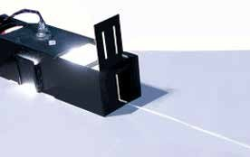
Thí nghiệm 2: Tạo một chùm sáng hẹp song song
Nguồn sáng
Khe hẹp
Mặt giấy
Đường truyền ánh sáng

Slide 12
Thời gian: 5 phút
Hình thức : Hs làm việc nhóm
Nhiệm vụ: - Hoàn thành cá nhân nhiệm vụ ?4
- Trao đổi ý kiến với bạn bên cạnh.
?4: Quan sát đường truyền của ánh sáng trong Hình15.3 và mô tả chùm sáng trên mặt giấy.
Nguồn sáng
Khe hẹp
Mặt giấy
Đường truyền ánh sáng

Slide 13
Thí nghiệm 2: Tạo một chùm sáng hẹp song song
Nguồn sáng
Khe hẹp
Mặt giấy
Đường truyền ánh sáng
=> Đó là một chùm sáng rất hẹp, song song.

Slide 14
- Một chùm sáng hẹp song song có thể xem là một tia sáng.
- Đường truyền của ánh sáng được biểu diễn bằng một đường thẳng có mũi tên chỉ hướng, gọi là tia sáng.

Slide 15
CHỦ ĐỀ 5- ÁNH SÁNG
BÀI 15- ÁNH SÁNG , TIA SÁNG
I . Năng lượng ánh sáng:
+ Ánh sáng là một dạng của năng lượng.
+ Năng lượng ánh sáng có thể thu được bằng nhiều cách khác nhau.
II . Chùm sáng và tia sáng :
+ Một chùm sáng hẹp song song có thể xem là một tia sáng.
+ Đường truyền của ánh sáng được biểu diễn bằng một đường thẳng có mũi tên chỉ hướng, gọi là tia sáng.

Slide 16
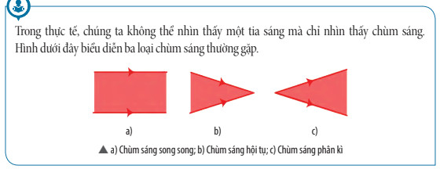

Slide 17
CHỦ ĐỀ 5- ÁNH SÁNG
BÀI 15- ÁNH SÁNG , TIA SÁNG
I . Năng lượng ánh sáng:
+ Ánh sáng là một dạng của năng lượng.
+ Năng lượng ánh sáng có thể thu được bằng nhiều cách khác nhau.
II . Chùm sáng và tia sáng :
+ Một chùm sáng hẹp song song có thể xem là một tia sáng.
+ Đường truyền của ánh sáng được biểu diễn bằng một đường thẳng có mũi tên chỉ hướng, gọi là tia sáng.
III. Vùng tối và vùng nửa tối:

Slide 18
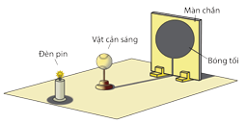
- Dùng một đèn pin (loại bóng đèn nhỏ) để tạo ra một nguồn sáng hẹp. Trong khoảng giữa đèn pin và màn chắn đặt một quả bóng nhỏ làm vật cản sáng.
(Hình 15.5a).
+ Vùng không gian phía sau quả bóng không nhận được ánh sáng trực tiếp từ nguồn sáng nên là vùng tối và trên màn chắn xuất hiện bóng tối của vật cản (Hình 15.5a).

Slide 19
? 5: Mô tả vùng không gian phía sau vật cản trong Hình 15.5a. Bóng tối của quả bóng trên màn chắn có hình dạng thế nào?
=> Vùng không gian phía sau vật cản chia thành hai phần sáng và tối riêng biệt. Nếu vật có dạng hình cầu thì bóng có dạng hình tròn.

Slide 20
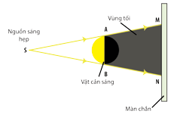
Để vẽ hình biểu diễn vùng tối phía sau vật cản sáng, ta thực hiện như sau:
Từ điểm sáng S, lần lượt vẽ hai tia sáng tới:
Tia SA, đi qua mép A của vật cản, cắt màn chắn tại điểm M.
Tia SB, đi qua mép B của vật cản, cắt màn chắn tại điểm N. Trên Hình 15.5b, vùng phía sau vật cản biểu diễn vùng tối.

Slide 21
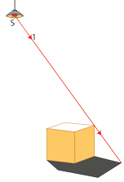
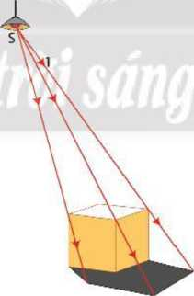
Câu 2: Cho tia sáng 1 như trên hình, hãy vẽ các tia sáng khác để giải thích sự tạo thành bóng của chiếc hộp trên mặt đất.

Slide 22
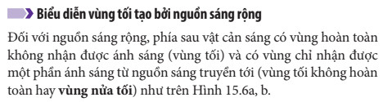
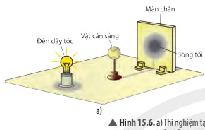

Slide 23
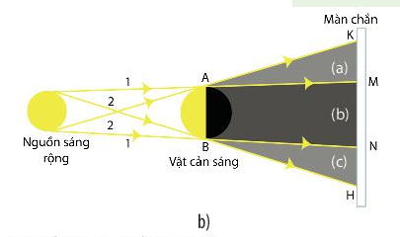
?6. Quan sát các vùng được kí hiệu (a), (b) và (c) trên Hình 15.6b để chỉ ra đâu là vùng tối, đâu là vùng nửa tối.
+ Vùng tối: (b)
+ Vùng nửa tối: (a), (c)

Slide 24
CHỦ ĐỀ 5- ÁNH SÁNG
BÀI 15- ÁNH SÁNG , TIA SÁNG
I . Năng lượng ánh sáng:
+ Ánh sáng là một dạng của năng lượng.
+ Năng lượng ánh sáng có thể thu được bằng nhiều cách khác nhau.
II . Chùm sáng và tia sáng :
+ Một chùm sáng hẹp song song có thể xem là một tia sáng.
+ Đường truyền của ánh sáng được biểu diễn bằng một đường thẳng có mũi tên chỉ hướng, gọi là tia sáng.
III. Vùng tối và vùng nửa tối:
+ Vùng tối là vùng nằm ở phía sau vật cản sáng, hoàn toàn không nhận được ánh sáng từ nguồn sáng truyền tới
+ Vùng nửa tối là vùng nằm ở phía sau vật cản sáng, nhận được một phần ánh sáng từ nguồn sáng truyền tới

Slide 25
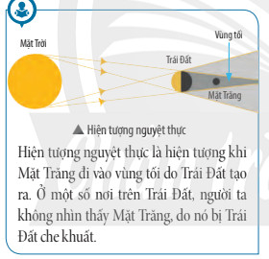

Slide 26
Mặt trăng
3
2
MẶT TRỜI
A
1
Trái Đất
Hình 3.4

Slide 27
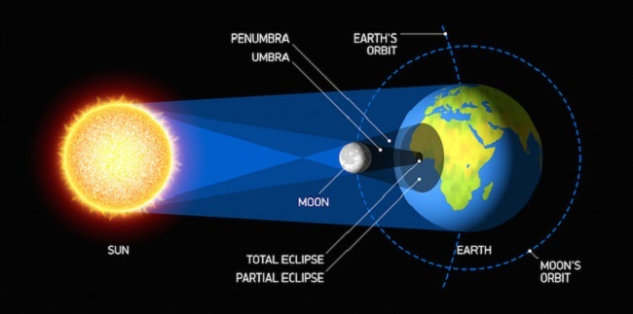

Slide 28
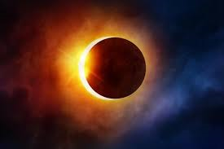

Slide 29
